Slide 1
JACK TÌM KHO BÁU

Slide 2
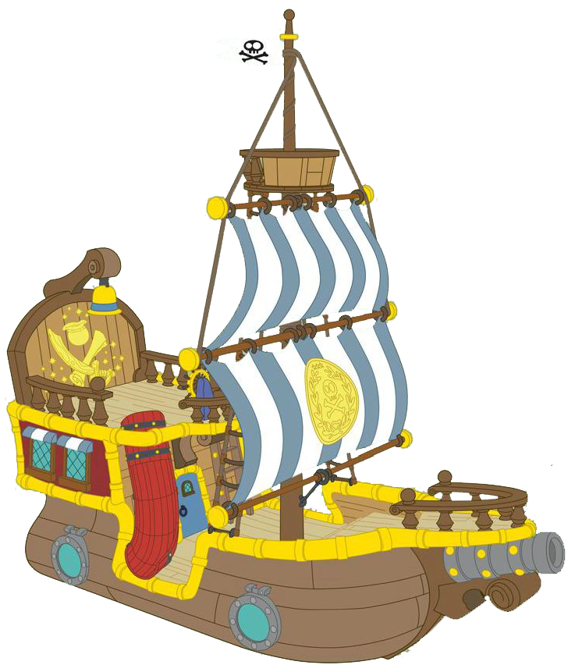

Slide 3
Thầy cô điền câu hỏi ở đây
ở chỗ này quý thầy cô điền câu trả lời

Slide 4
Thầy cô điền câu hỏi ở đây
ở chỗ này quý thầy cô điền câu trả lời

Slide 5
Thầy cô điền câu hỏi ở đây
ở chỗ này quý thầy cô điền câu trả lời

Slide 6
Thầy cô điền câu hỏi ở đây
ở chỗ này quý thầy cô điền câu trả lời

